Slide 1
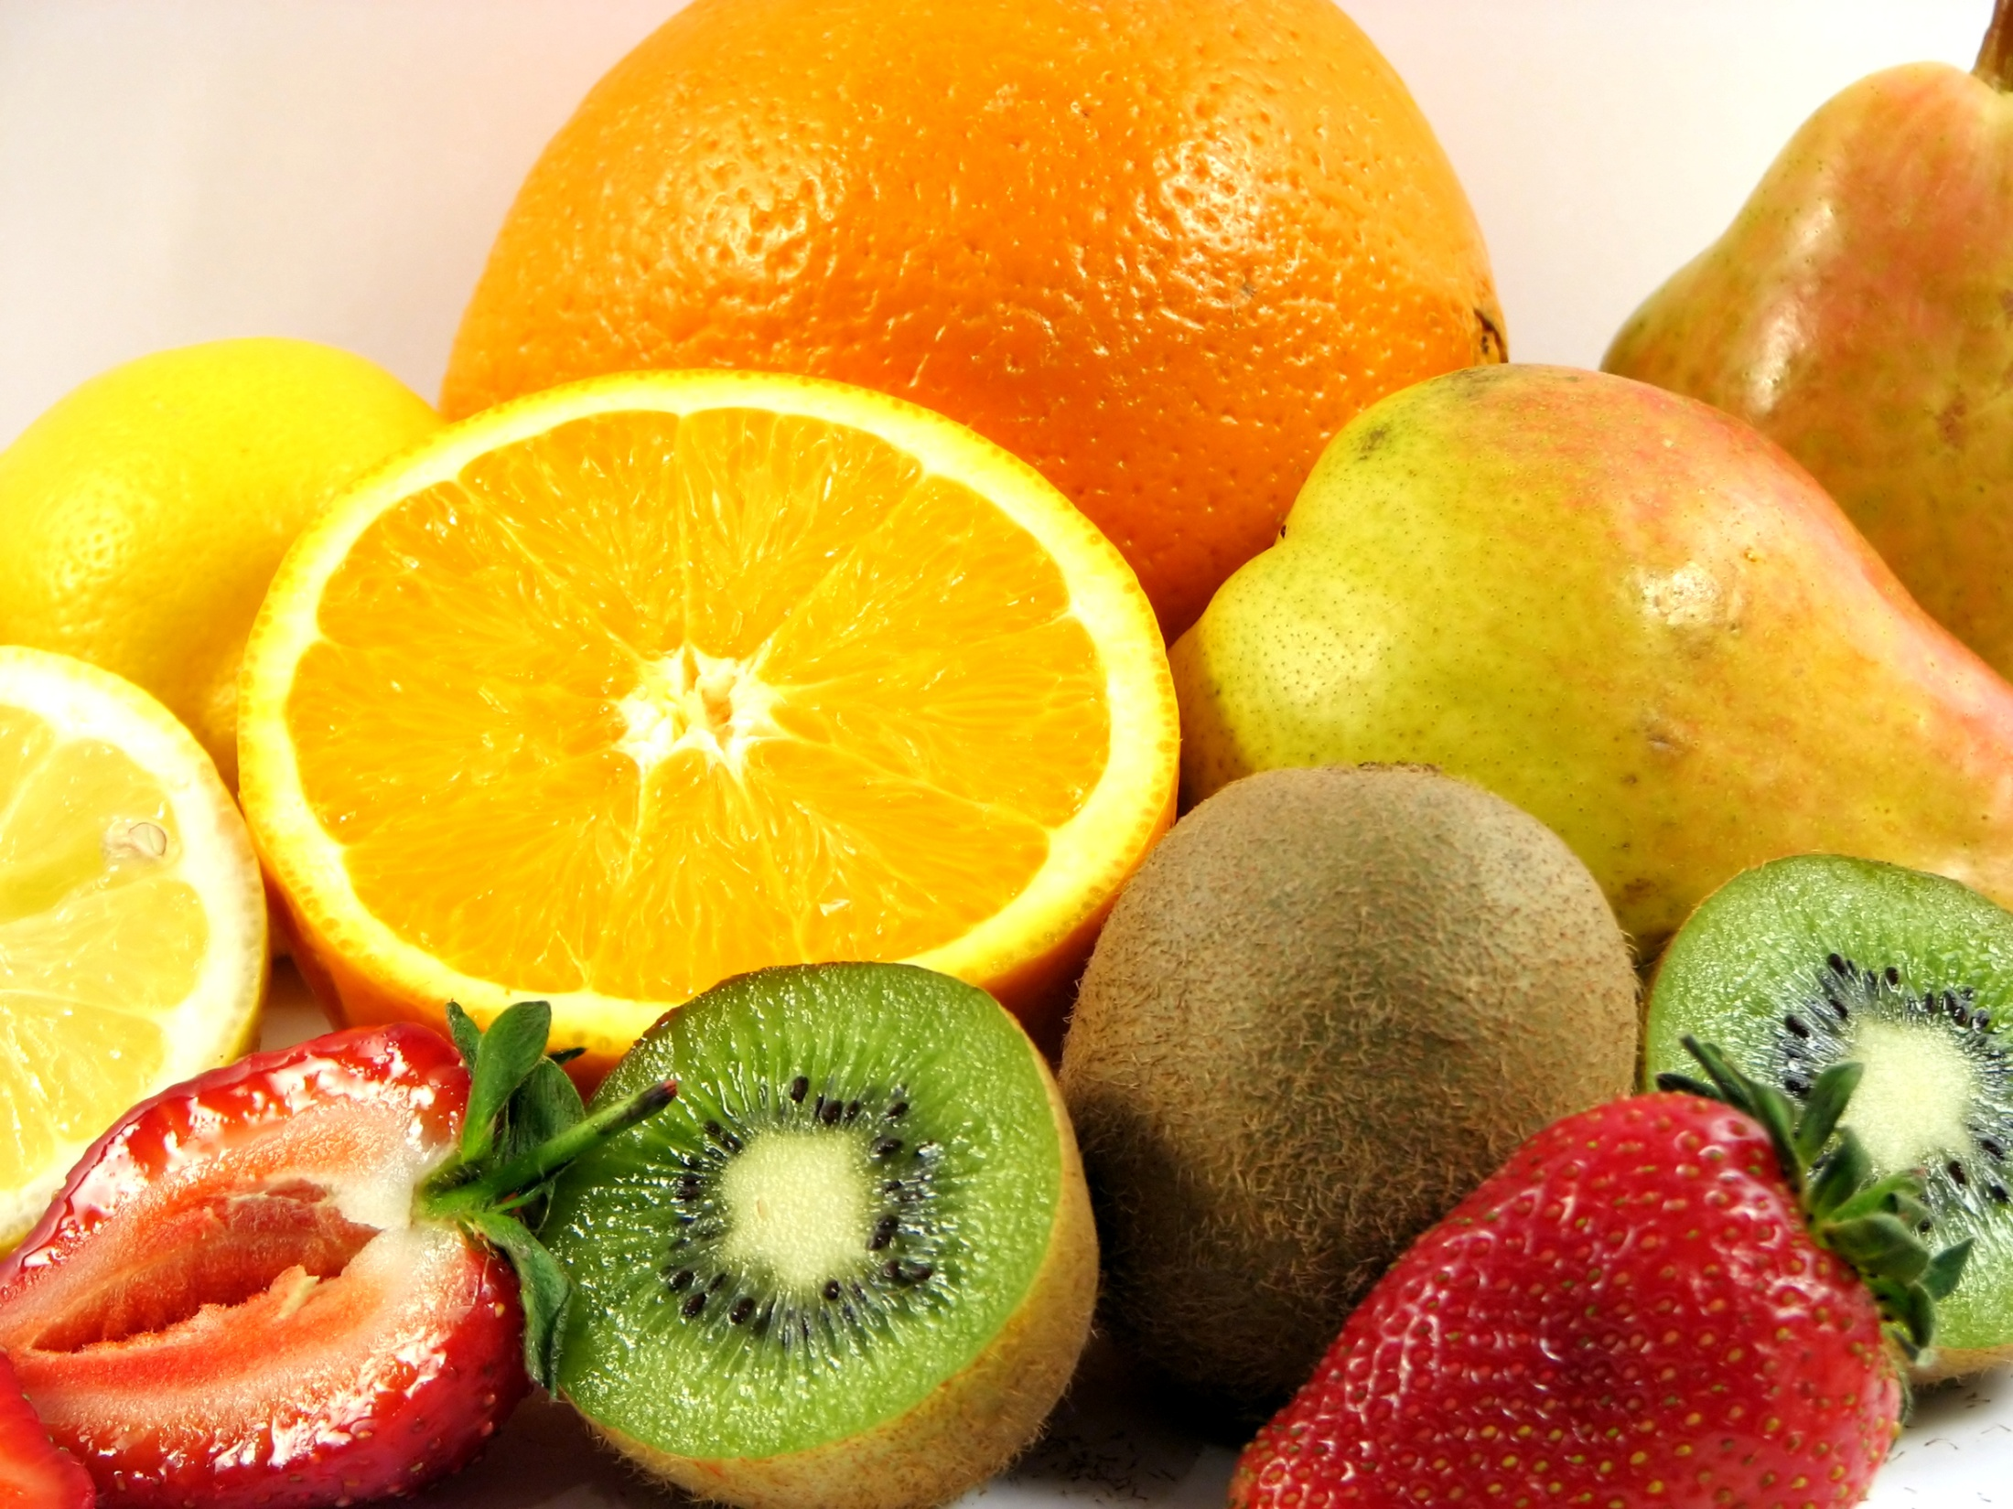
Історія відкриття вітамінів

Slide 2
Вітамі́ни — низькомолекулярні органічні сполуки різної хімічної природи, з високою біологічною дією, необхідні для нормального обміну речовин і життєдіяльності живих організмів в дуже малій кількості.

Slide 3
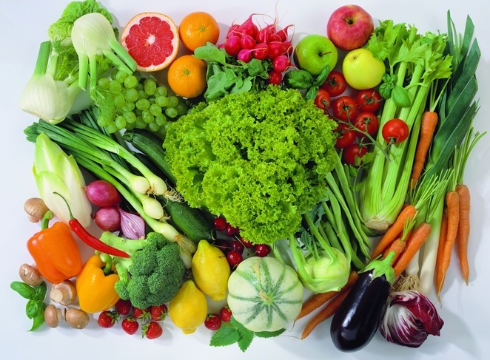

Slide 4
Історія відкриття вітамінів бере свій початок в кінці 18 століття. До другої половини 19 століття було з'ясовано, що харчова цінність продуктів харчування визначається вмістом в них в основному наступних речовин: білків, жирів, вуглеводів, мінеральних солей і води.

Slide 5
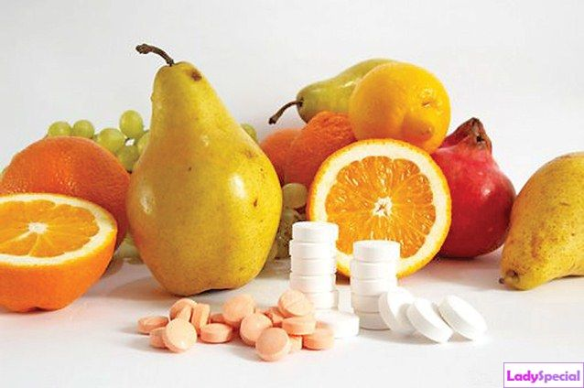

Slide 6
Вважалося загальновизнаним, що якщо в їжу людини входять в певних кількостях всі ці поживні речовини, то вона повністю відповідає біологічним потребам організму. Ця думка міцно вкоренилося у науці і підтримувалося такими авторитетними фізіологами того часу, як Петтенкофер, Фойт і Рубнер.

Slide 7
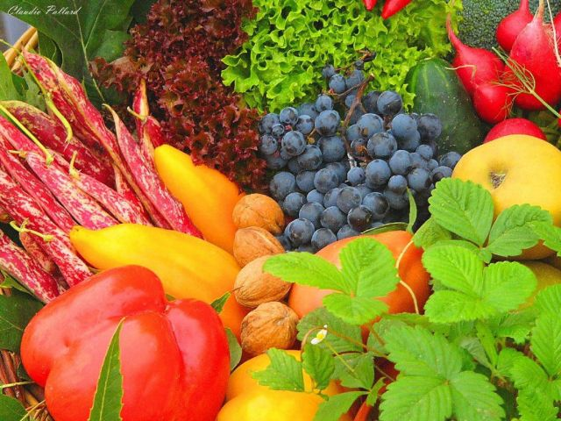

Slide 8
Однак практика далеко не завжди підтверджувала правильність укорінених уявлень про біологічну повноцінність їжі.

Slide 9
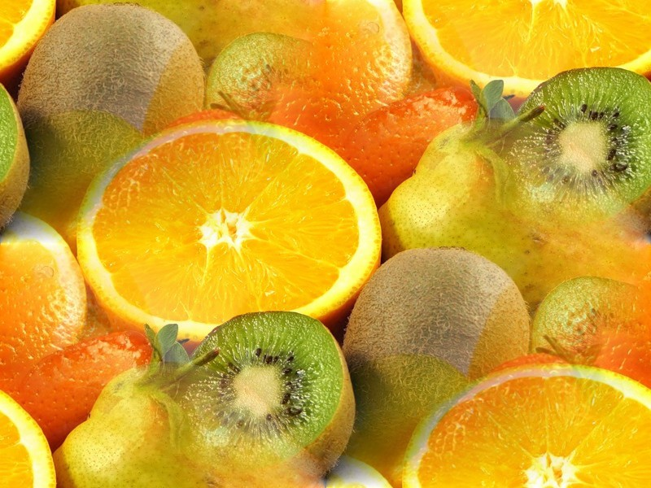

Slide 10
Практичний досвід лікарів і клінічні спостереження здавна з переконливістю вказували на існування низки специфічних захворювань, безпосередньо пов'язаних з дефектами харчування, хоча останнє повністю відповідало зазначеним вище вимогам. Про це свідчив також багатовіковий практичний досвід учасників тривалих подорожей. Справжнім бичем для мореплавців довгий час була цинга, від неї гинуло моряків більше, ніж наприклад в боях чи від корабельних аварій. Так, з 160 учасників відомої експедиції Васко да Гама прокладав морський шлях до Індії-100 людей загинули від цинги.

Slide 11
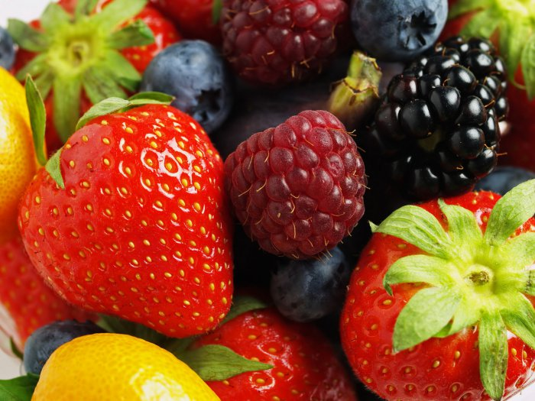

Slide 12
Історія морських і сухопутних подорожей давала також ряд повчальних прикладів, які вказували на те, що виникнення цинги може бути попереджено, а цинготні хворі можуть бути вилікувані, якщо в їх їжу вводити відому кількість лимонного соку або відвару хвої.

Slide 13
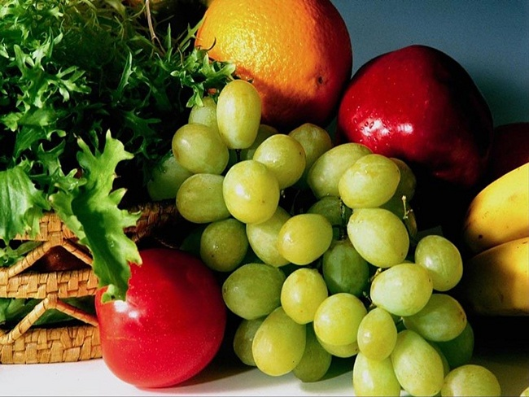

Slide 14
Таким чином, практичний досвід ясно вказував на те, що цинга і деякі інші хвороби пов'язані з дефектами харчування, що навіть сама рясна їжа сама по собі ще далеко не завжди оберігає від подібних захворювань і що для попередження і лікування таких захворювань необхідно вводити в організм якісь додаткові речовини, що містяться не у всякій їжі.

Slide 15
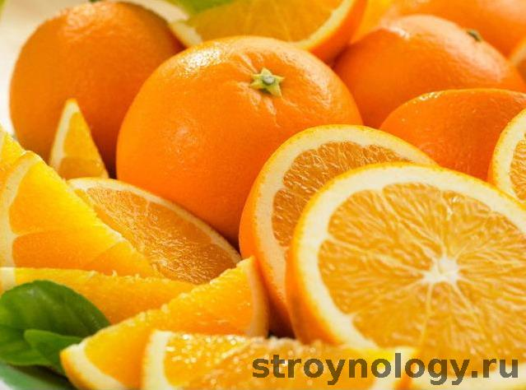

Slide 16
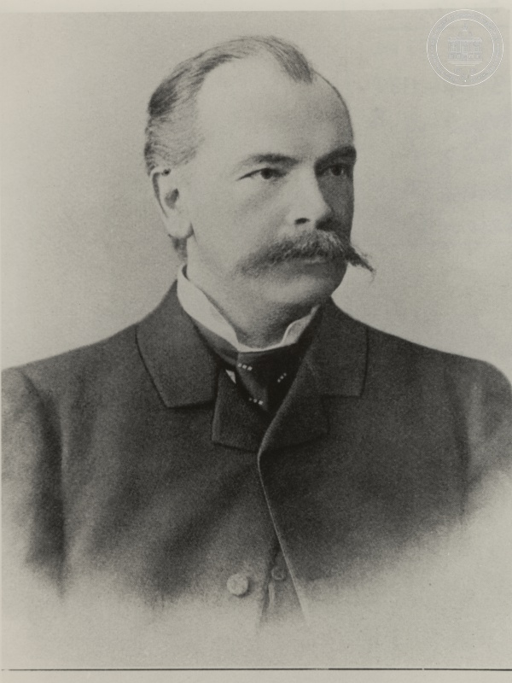
Експериментальне обгрунтування та науково-теоретичне узагальнення цього багатовікового практичного досвіду, вперше стали можливі завдяки відкриттю нової глави в науці дослідженням російського вченого Миколи Івановича Луніна, що вивчав в лабораторії Г.А.Бунге роль мінеральних речовин у харчуванні.

Slide 17
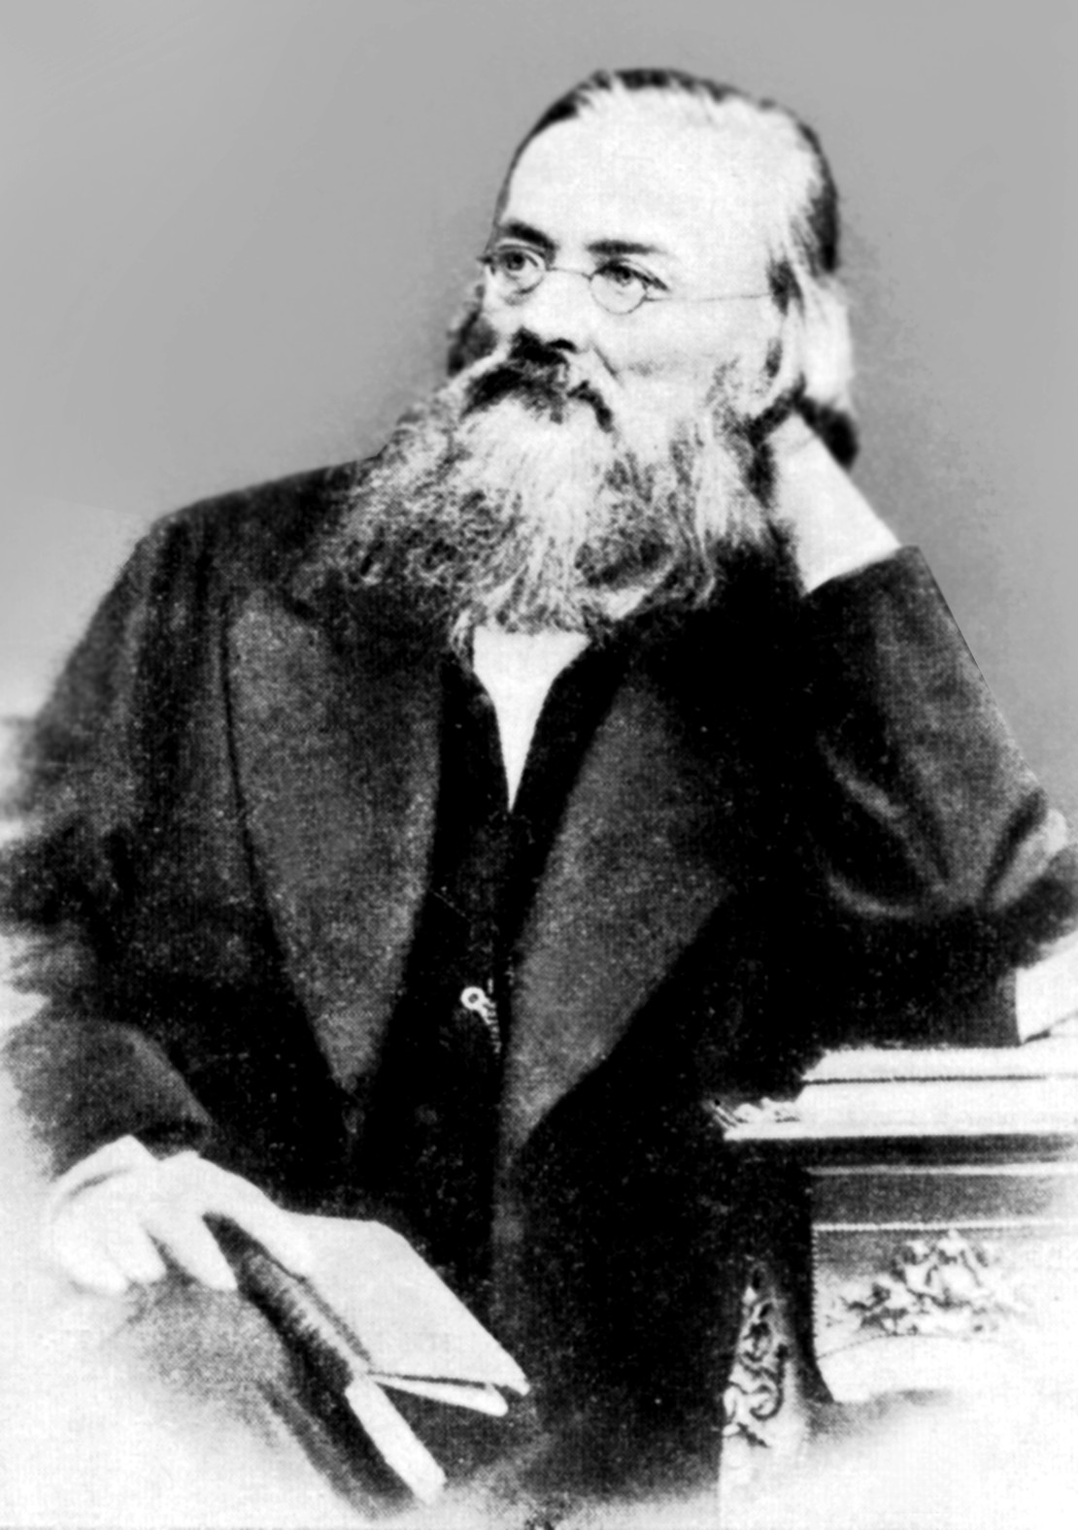
Микола Іванович зробив вагомий внесок в історію відкриття вітамінів М. І. Лунін проводив свої досліди на мишах, що були на штучно приготовленій їжі. Ця їжа складалася із суміші очищеного казеїну (білок молока), жиру молока, молочного цукру, солей, що входять до складу молока та води. Здавалося, в наявності були всі необхідні складові частини молока; тим часом миші, що знаходилося на такій дієті, не росли, втрачали у вагу, переставали поїдати наданий їм корм, і нарешті, гинули.

Slide 18
У той же час контрольна партія мишей, що отримала 1 натуральне молоко, розвивалася цілком нормально. На підставі цих робіт М. І. Лунін у 1880 прийшов до наступного висновку: "... якщо, як вищезгадані досліди вчать, неможливо забезпечити життя білками, жирами, цукром, солями і водою, то з цього випливає, що в молоці, крім казеїну, жиру, молочного цукру і солей, містяться ще інші речовини, незамінні для харчування. З'являється великий інтерес досліджувати ці речовини і вивчити їх значення для харчування ".

Slide 19
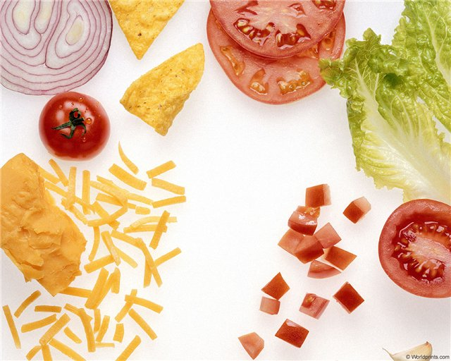

Slide 20
Це було важливе наукове відкриття, яке спростує стале положення в науці про харчування. Результати робіт М. І. Луніна стали оскаржуватися; їх намагалися пояснити, наприклад, тим, що штучно приготовлена ​​їжа, якою він у своїх дослідах годував тварин, була нібито несмачною.

Slide 21
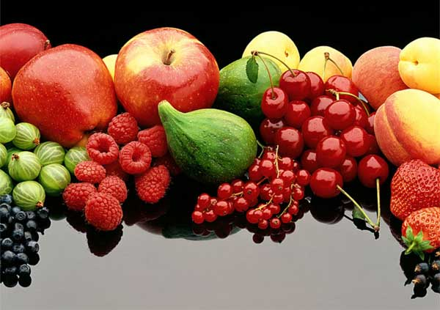

Slide 22
У 1890 р. К.А.Сосін повторив досліди М. І. Луніна з іншим варіантом штучної дієти і повністю підтвердив висновки Н. І. Луніна. Все ж і після цього бездоганний висновок не одразу отримав загальне визнання. Блискучим підтвердженням правильності виведення Н. І. Луніна встановленням причини хвороби бері-бері, яка була особливо поширена в Японії та Індонезії серед населення, харчувались головним чином полірованим рисом.

Slide 23
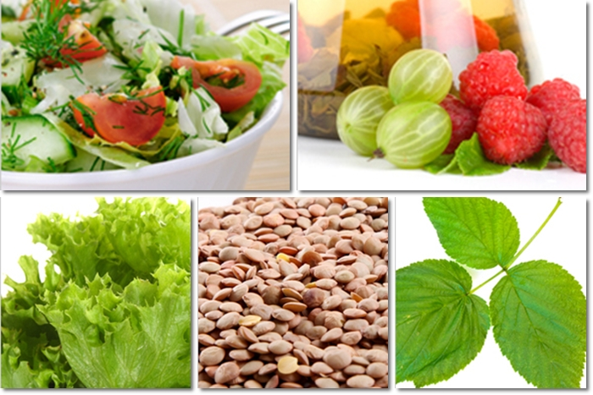

Slide 24
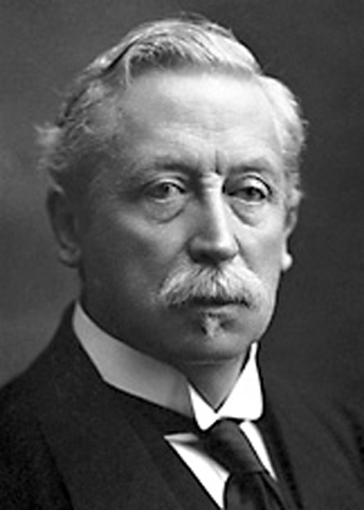
Лікар Ейкман, також зробив внесок у історію відкриття вітамінів, працювавши в тюремному госпіталі на острові Ява, в 1896 році помітив, що кури, що містилися у дворі госпіталю і харчувалися звичайним полірованим рисом, страждали захворюванням, що нагадує бері-бері. Після переведення курей на харчування неочищеним рисом хвороба проходила.

Slide 25
Спостереження Ейкмана, проведені на великій кількості ув'язнених у в'язницях Яви, також показали, що серед людей, що харчувалися очищеним рисом, бері-бері хворів у середньому однин чоловік з 40, тоді як в групі людей, що харчувалися неочищеним рисом, нею хворіла лише одна людина з 10000.

Slide 26
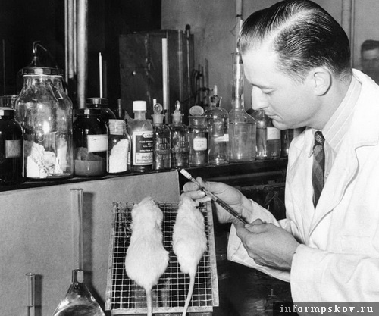

Slide 27
Велике значення в розвитку вчення про вітаміни мали роботи Гопкінса, Степпа, Мак Коллума, Меленбі та багатьох інших вчених.

Slide 28
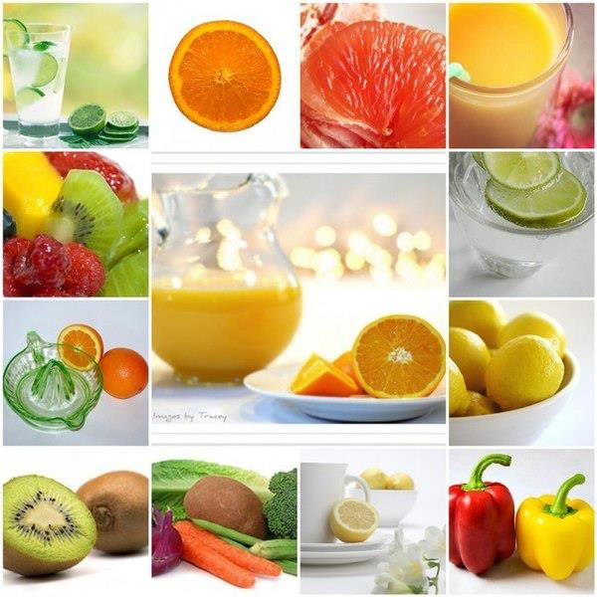

Slide 29
В даний час відомо близько 20 різних вітамінів. Встановлено і їх хімічна структура; це дало можливість організувати промислове виробництво вітамінів не тільки шляхом переробки продуктів, у яких вони містяться в готовому вигляді, але і штучно, шляхом їх хімічного синтезу.

Slide 30
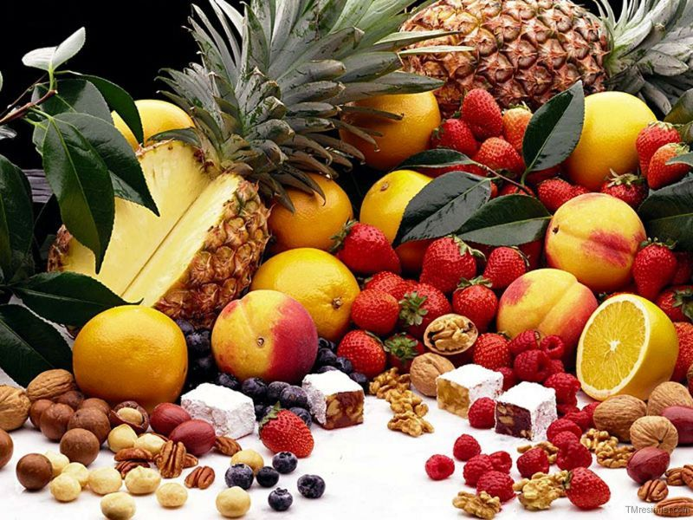

Slide 31
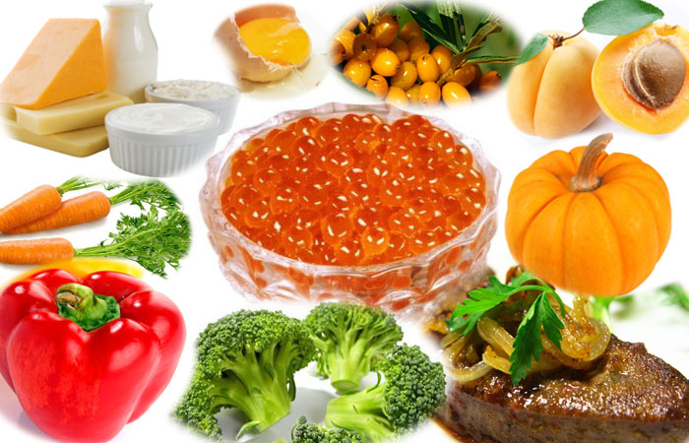
На сьогодні існують насупні види вітамінів:
Жиророзчинні вітаміни, Водорозчинні вітаміни, Вітаміноподібні речовини.

Slide 32
Водорозчинні вітаміни не можуть накопичуватися в організмі і «живуть» тільки в крові. Надлишок цих вітамінів, як правило, не несе якихось складнощів, а просто швидко виводиться з сечею (звичайно, при цьому сильно завантажується печінка і нирки, тому не варто з`їдати по півпачки аскорбінки за раз).

Slide 33
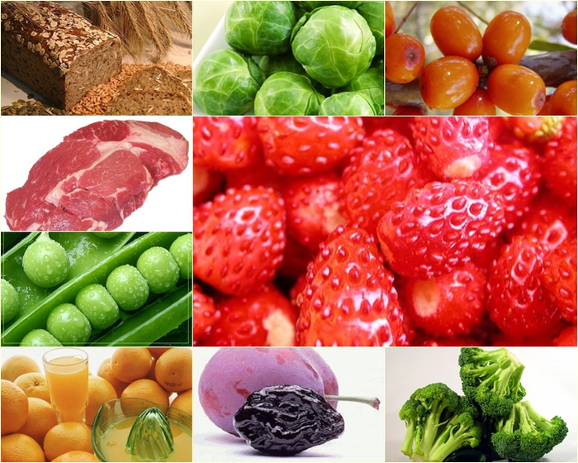

Slide 34
Жиророзчинні вітаміни можуть накопичуватися в жирових тканинах і печінці. Їх недолік може виникнути не тільки через відсутність певних продуктів в раціоні, а й через порушення всмоктування жирів в ШКТ. При надмірному вживанні такі вітаміни токсичні.
Як відомо, вітаміни значною мірою руйнуються в процесі приготування страв. Однак, не всі вони руйнуються від температури! Зате є багато інших способів убити вітаміни.

Slide 35
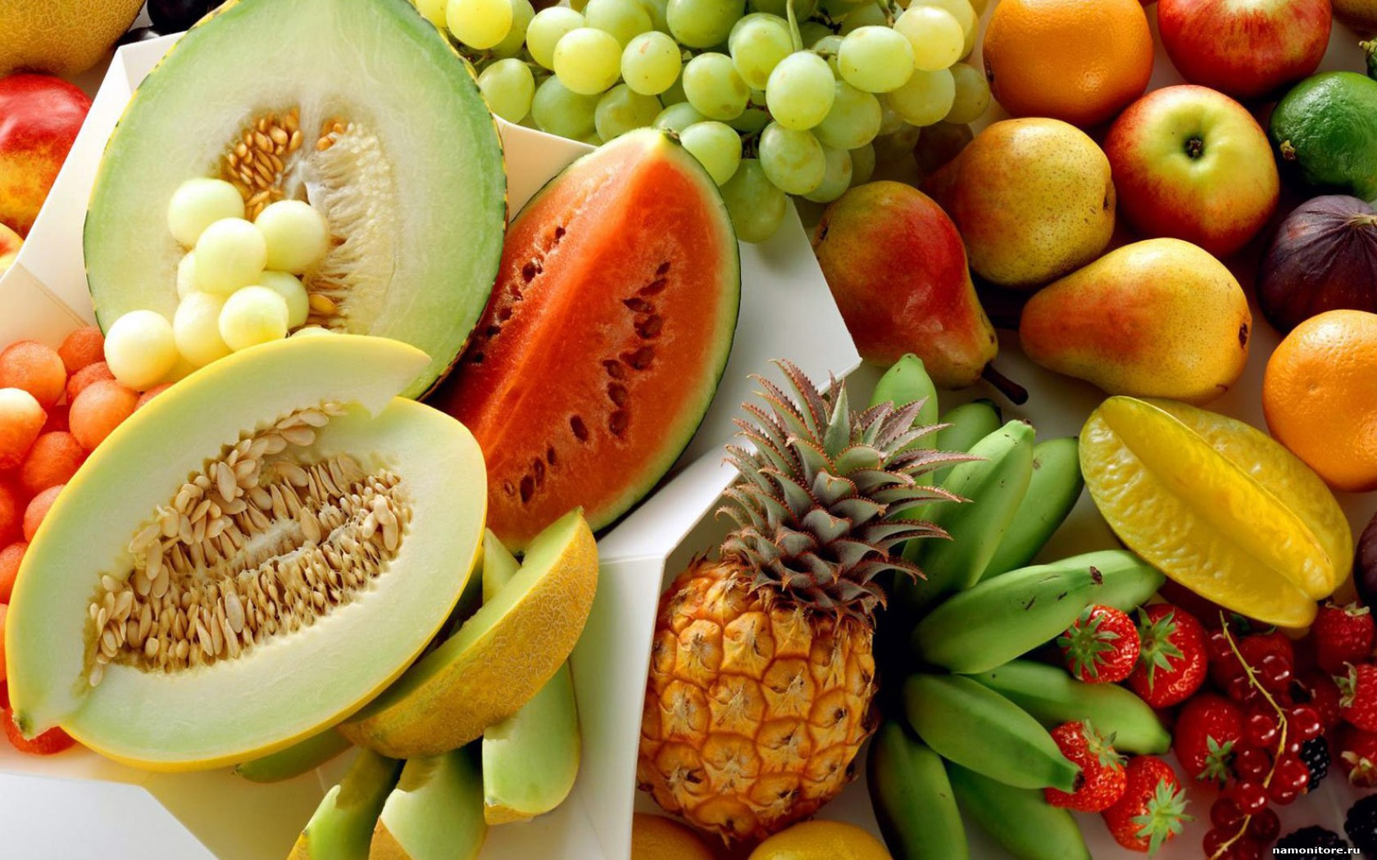

Slide 36
Жиророзчинні вітаміни:
вітамін A
вітамін D
вітамін E
вітамін K

Slide 37
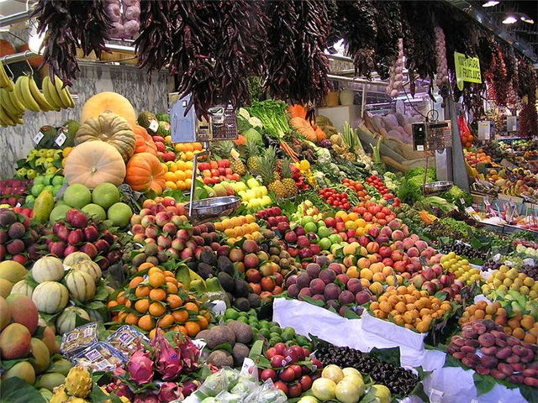

Slide 38
Водорозчинні вітаміни:
Вітаміни комплексу В (близько двох десятків вітамінів, що відрізняються один від одного за хімічними та біологічними властивостями, що впливають на різні функції організму шляхом впливу на нервову систему)
вітамін С
вітамін PP

Slide 39
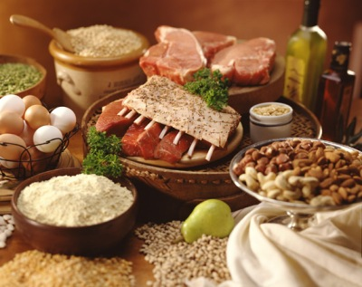
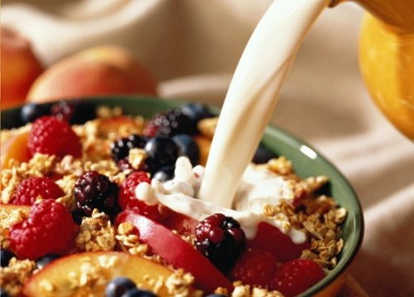
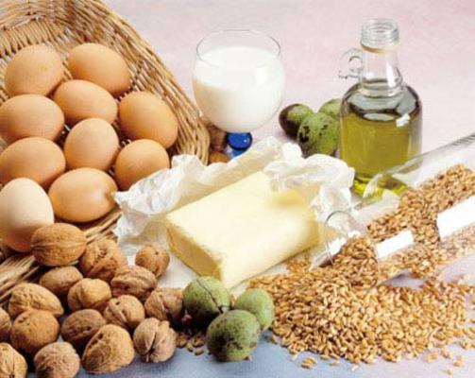
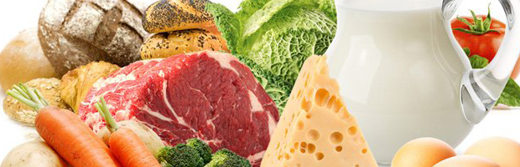

Slide 40
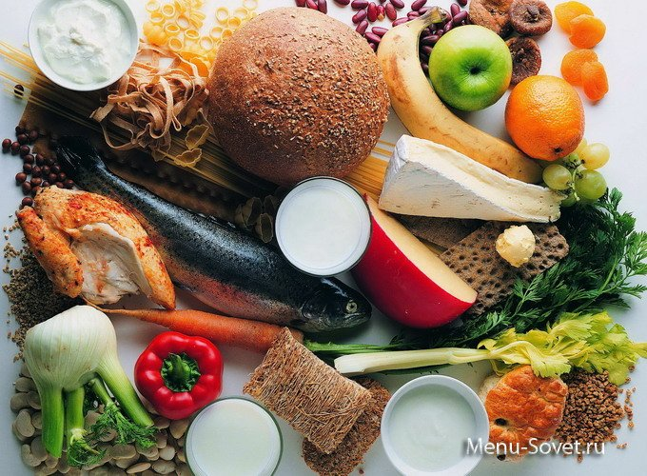

Slide 41
Дякуємо за увагу !!!

